Slide 1
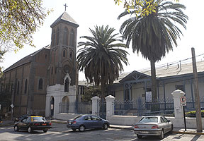
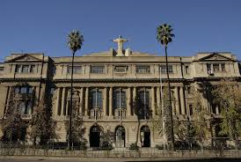
Obispado San Bernardo – HPSB – Fundes Gobernación Maipo – Municipalidad San Bernardo II ENCUENTRO ABUSO DE MENORES Y AMBIENTE SANO 2015 Tratamiento integral de menores con síndrome post traumático
P. Pietro Dr. Magliozzi m.i.
3 de agosto de 2015 - San Bernardo
Lugar: sala Nemesio Antúnez

Slide 2
¿Por qué un tratamiento?
Para prevenir un SPTE:
Depresión (3*), ansiedad generalizada, violencia (3*)
Abuso de alcohol (4*), drogas, trastorno id. genero
Somatizaciones, enfermedades
Trastorno de adaptación social
Hiperactividad, Asperger, problemas de atención, concentración, memoria
Disociación de personalidad
Suicidio juvenil (2*)

Slide 3
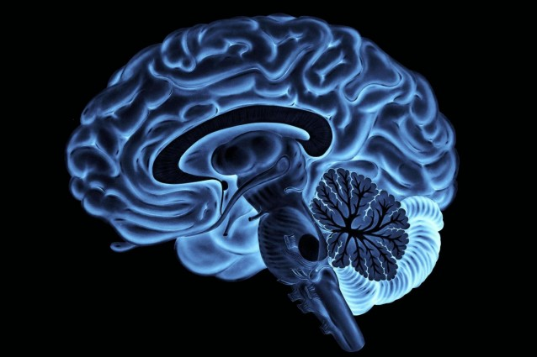
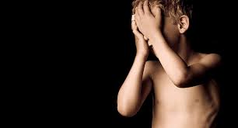
¿Qué o quién trato?
A un SPTE (síndrome post-traumático de estrés), una patología, un trastorno
2.936.000 casos en EE.UU. En 1992
O a un sujeto-persona, un niño, víctima de un trauma
Como militares post-guerra, mujeres estupradas, post aborto, post violencia de la pareja, personas secuestradas, post tortura, post campo de concentración, víctimas post calamidad natural, post accidente, post violencia ciudadana,…

Slide 4
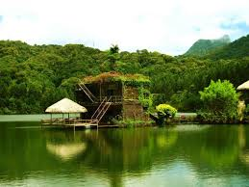
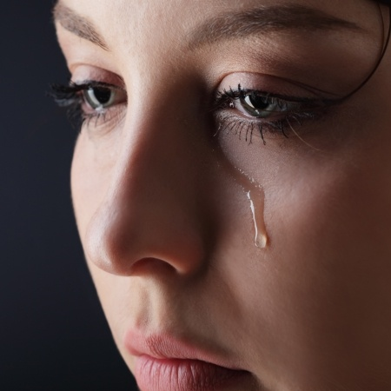
SI ES UN SPTE
4 Tratamientos de superficie: biológico (fármacos), psico-terapéutico, social (de grupo), artístico
4 Tratamientos de profundidad: antropológico, ético, espiritual, religioso
SI ES UNA PERSONA
Tratamiento de humanización del sujeto (RIDU: relacional, integral, dinamismo, unicidad)

Slide 5
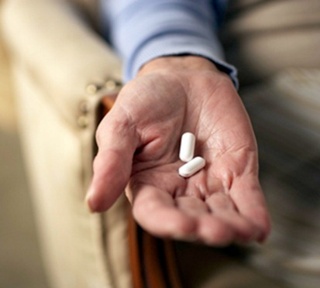
8 TRATAMIENTOS DEL SPTE
1-BIOLÓGICO - Objetivos:
BDZ, alcohol
Propanololo
Fluoxetina
Clonidina, Carbamazepina
Flores de Bach
Sintergética
Feldenkreis
Hakomi
Tecnica Alexander

Slide 6
Tratamiento SPTE 2- Psico-terapia
Objetivos:
5 FASES DE TRATAMIENTO
Prevención:…
Tratamiento EN FASE AGUDA
Descendente (counselling, debriefing, flooding, hipnosis,…)
Ascendente (relajación, ejercicios físicos, TRP, THTP…)
Tratamiento EN FASE CRÓNICA
Descendente
Ascendente

Slide 7
Tratamiento EN FASE CRÓNICA
DESCENDENTE
Cognitiva (reestructuración cognitiva, role playing, condicionamiento covert)
Comportamental,
PNL
Humanista (Rogers),
Gestalt
Meditación,
Dinámica (Freud)
ASCENDENTE
EMDR (1990 F. Shapiro), Biofeedback (1989), Sensorio motriz (2006 P. Ogden) TRP proceso de descarga del trauma (2010 D. Berceli)
Orgonoterapia (1940 Reich) Bioenergética (1950 Alexander) Core energético (1970 John Pierakkos) Respiración holotrópica (1970 S. Grraaf) Terapia campo de pensamiento (1970 R. Callahan)

Slide 8
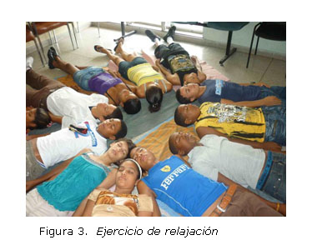
TRATAMIENTOS SPTE
3) SOCIAL
Psicoterapia de grupo,
Grupos de mutua ayuda,
Ceremonia memorial
4) ARTÍSTICO
Musicoterapia
Dibujo-terapia
Teatro
Biodanza

Slide 9
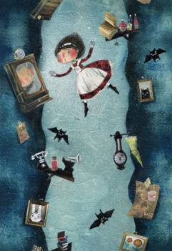
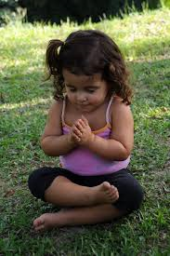
TRATAMIENTOS SPTE
5 y 6) ANTROPOLÓGICO Y ÉTICO
Símbolos,
Ritos
7 y 8) ESPIRITUAL Y RELIGIOSO
(pastoral)
Meditación guiada
Musicoterapia religiosa
icono-terapia
Perdón y Confesión
Liturgias y ritos religiosos
Oración

Slide 10
DIFICULTADES EN EL TRATAMIENTO SPTE
OBSTACULOS
Evitación del tema por vergüenza
Desconfianza en profesionales
ES ESTIGMATIZAR A VÍCTIMAS con diagnóstico
Se sienten etiquetadas, clasificadas o discriminadas, guetizadas como víctima, cliente
Se aíslan, y no participan o abandonan el tratamiento
ES PARTIR DE LO NEGATIVO (Patogenético)

Slide 11
TRATAMIENTO PARA UN SUJETO POSITIVO, SANO Y FELIZ y AMBIENTE SANO Y SEGURO, SALUTOGENÉTICO
Camino de humanización o sanación integral
4 caminos:
RELACIÓN
INTEGRALIDAD
DINAMISMO
UNICIDAD

Slide 12
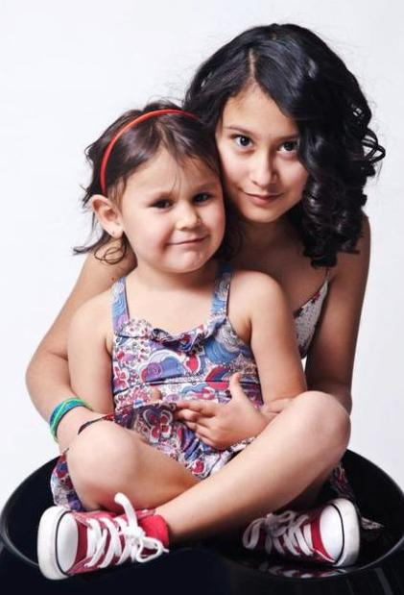
1⁰ TRATAMIENTO AL SUJETO: RELACIÓN
ARTE DE SANAR
RELACIONARSE CON QUIEN ME SANA
RELACIONARSE CON EL TIEMPO
RELACIONARSE CON CRISTO MÉDICO, CON DIOS TRINIDAD

Slide 13
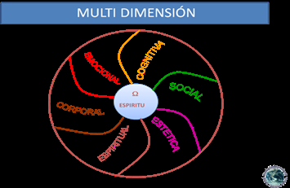
2⁰ TRATAMIENTO AL SUJETO: INTEGRALIDAD
PIRÁMIDE EMBRIO TEOLÓGICA (8 niveles)
Ken Wilber
Cristianismo integral

Slide 14
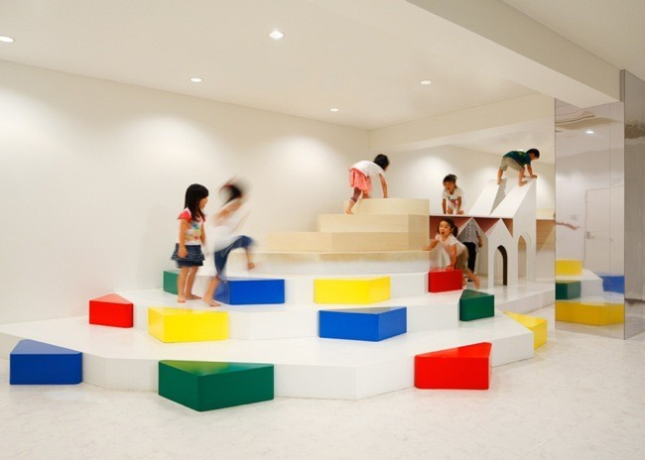
3⁰ TRATAMIENTO AL SUJETO: DINAMISMO
ESPIRITUALIDAD SANANTE DE LA PERSONA
VÍA NEGATIVA
VÍA DEL VACÍO
VÍA POSITIVA
BÚSQUEDA DE LA SEMEJANZA
Dios LLÉNAME
Dios LIBÉRAME
Dios LÍMPIAME
Dios DIVINIZAME

Slide 15
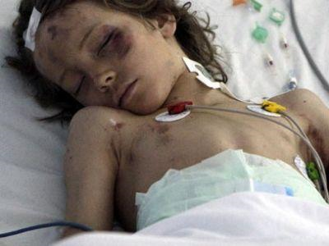
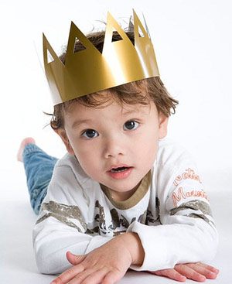
4⁰ TRATAMIENTO AL SUJETO: UNICIDAD
PERSONALIZAR EL BIEN
Búsqueda de mi esencia externa
Búsqueda de mi vivir interior – mi ser interior

Slide 16
CONCLUSIÓN sobre la emergencia “abusos”
IDEOLOGÍA DE UNA CULTURA DE MUERTE
Condena moralista
Instrumentaliza el fenómeno para escándalos ideológicos
Efecto: mantiene el problema o lo empeora
CULTURA DE VIDA Y SALUD (pastoral de la salud)
Hacer charlas de preparación al tema
Tener en cada escuela y parroquia un equipo de expertos sobre abusos
Tener centros de sanación

Slide 17
CONCLUSIÓN:
Gracias

